Slide 1
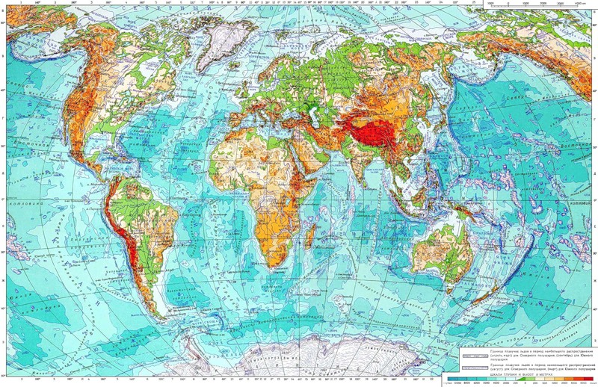
ГЕОГРАФИЧЕСКИЕ КАРТЫ

Slide 2
Цели урока:
• Ознакомить учащихся со способами изображения земной поверхности. • Обобщить знания о плане и карте. • Сформировать знания о картографической проекции. • Продолжить формирование умений работать с картой.

Slide 3
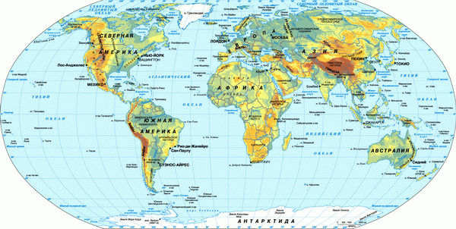

Slide 4
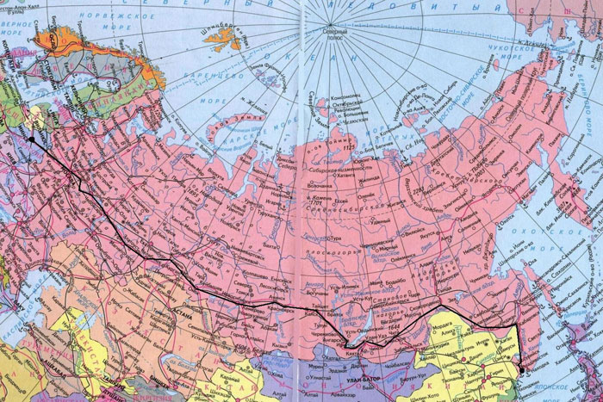

Slide 5
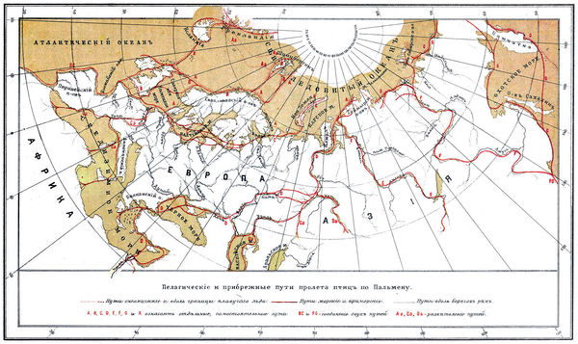
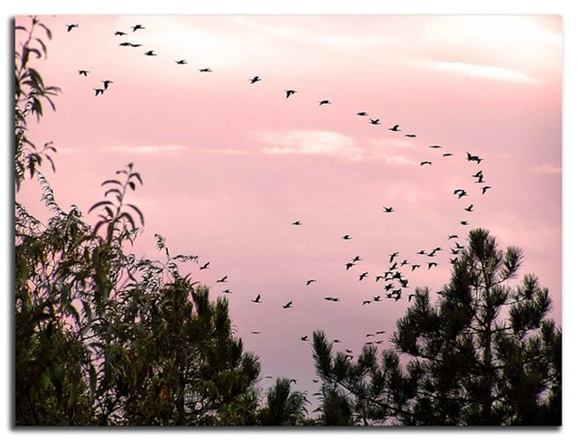

Slide 6
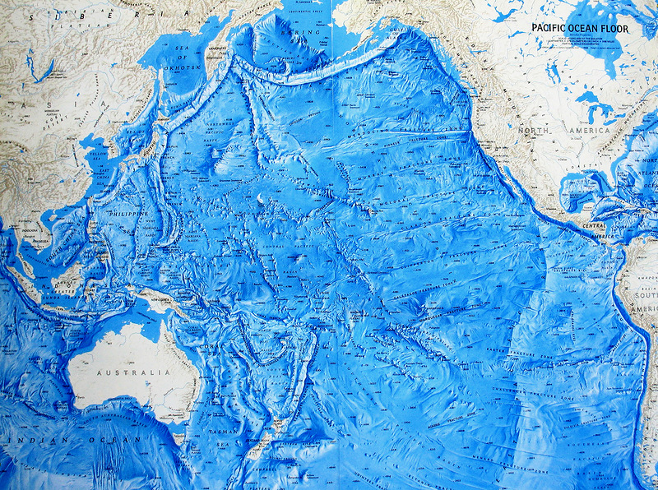

Slide 8
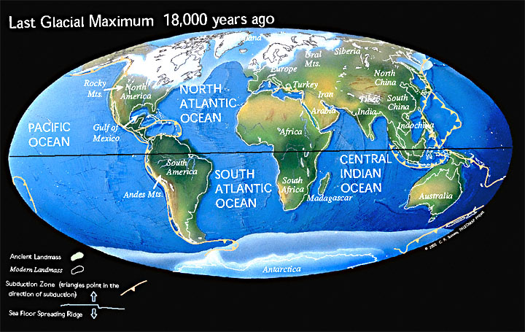
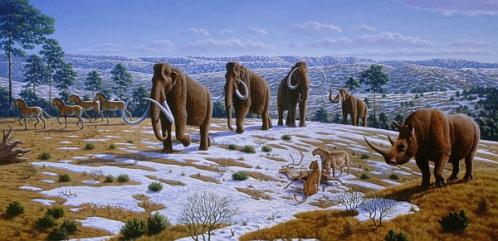

Slide 9
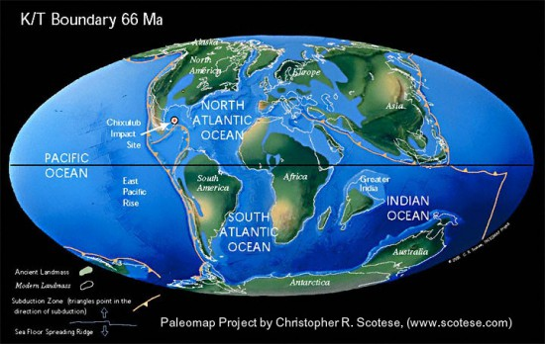

Slide 10
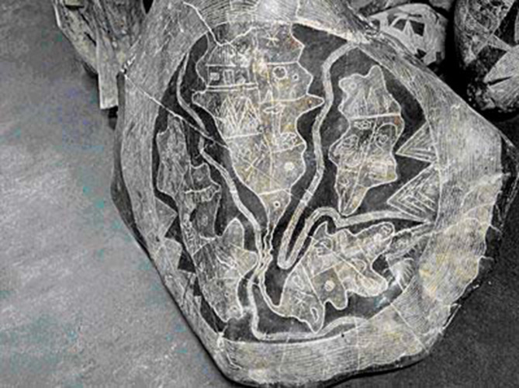
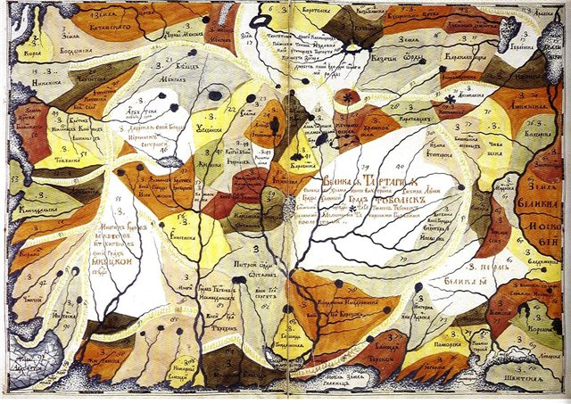
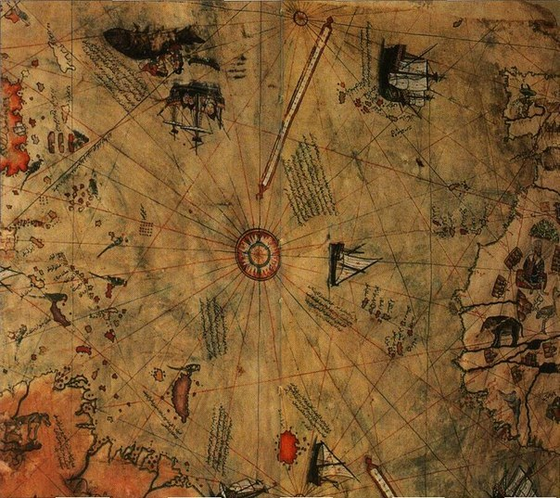

Slide 11
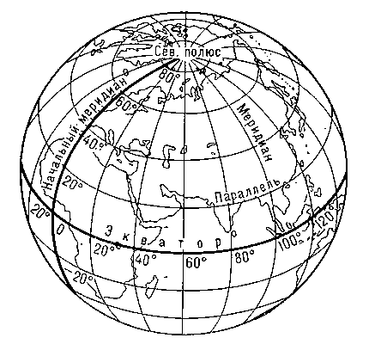
Градусная сеть Земли - это система меридианов и параллелей на географических картах и глобусах, служащая для отсчёта географических координат точек земной поверхности — долгот и широт.

Slide 12
Широта – это удаленность точки от экватора.
Долгота – удаленность точки от нулевого меридиана.
Экватор – линия, разделяющая Землю пополам.

Slide 13
Виды картографических проекций
В зависимости от способов переноса градусной сети с глобуса на плоскость карты бывают следующие проекции:
азимутальные,
цилиндрические,
конические.

Slide 14
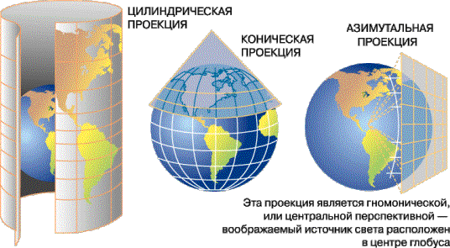
ВИДЫ КАРТОГРАФИЧЕСКИХ ПРОЕКЦИЙ

Slide 15
СПОСОБЫ КАРТОГРАФИЧЕСКОГО ИЗОБРАЖЕНИЯ
Способ картографического изображения | Название карты
Значки
Линейные знаки
Изолинии
Качественный фон
Ареалы
Знаки движения

Slide 16
Домашнее задание:
1) изучить § 3;
2) ответить на вопросы 1—3;
3) выполнить задания 4 и 5.

